Slide 1

Jesús
“... cuando se cumplió el plazo...”
Gá 4:4
Dos mil años después de su promesa al anciano Abraham…
Creación
Abraham
Abraham
Abraham
José
Abraham
Moisés
Josué
Anarquía
Realeza
Cautividad
Jesús
¡La culminación del nuevo
programa de Dios
Silencio
Jesús
Manual pág. 39-41
01
6

Slide 2
Mateo, Marcos, Lucas, Juan
Jesús
Vida
Cruz
Iglesia
Jesús
¡Las promesas incondicionales del pacto abrahámico!
Otra vez…solo un panorama general…sin detalles.
Manual pág. 39-41
02
5

Slide 3
Mateo, Marcos, Lucas, Juan
Jesús
Vida
• Infancia: Un “galileo”
• 1er ministerio en Jerusalén
Jesús
• Traslado a Galilea
• Oficinas centrales en
Capernaúm
• Último ministerio en
Jerusalén
Manual pág. 39-41
03
6

Slide 4

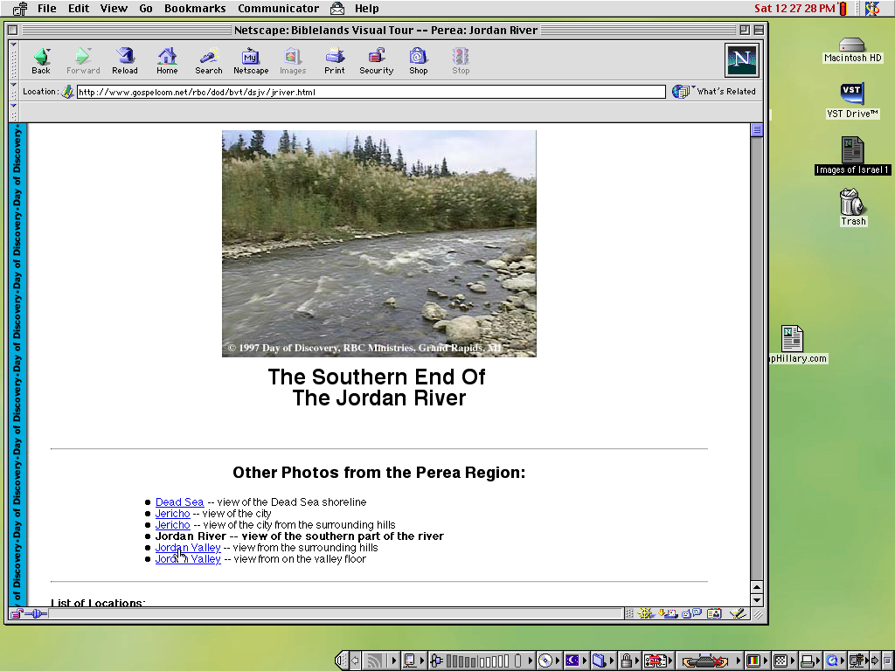

Mt 4:11-16
Pastores cerca de Belén
Ladera cerca de Capernaúm
Jesús
La parte alta del río Jordán
Estanques de Betesda
El ambiente de la vida cotidiana de nuestro Señor...
Paisajes que el Salvador contempló con sus propios ojos.
Manual pág. 39-41
04

Slide 5
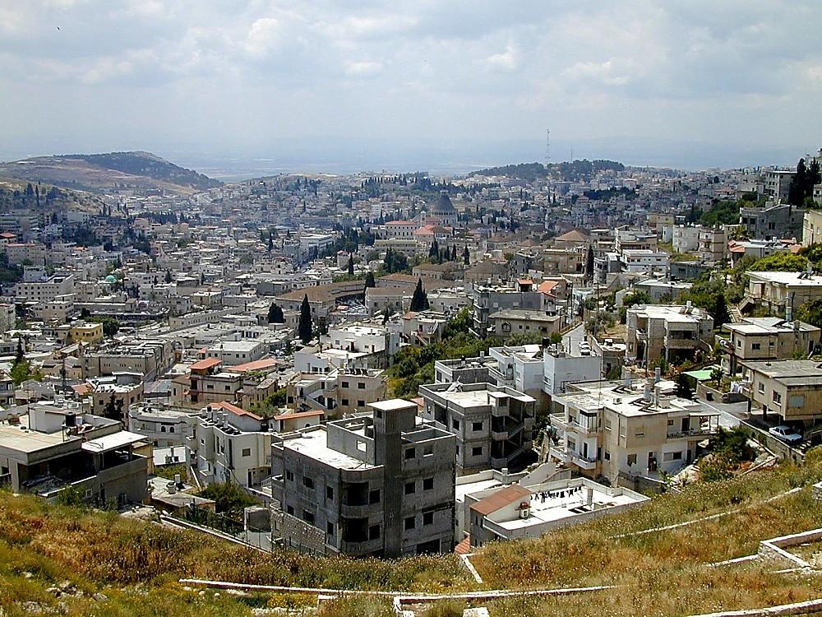
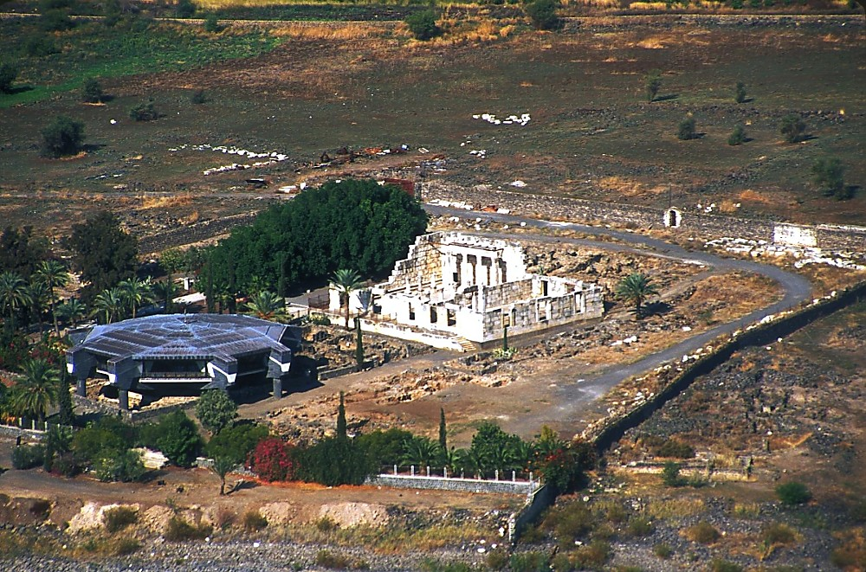

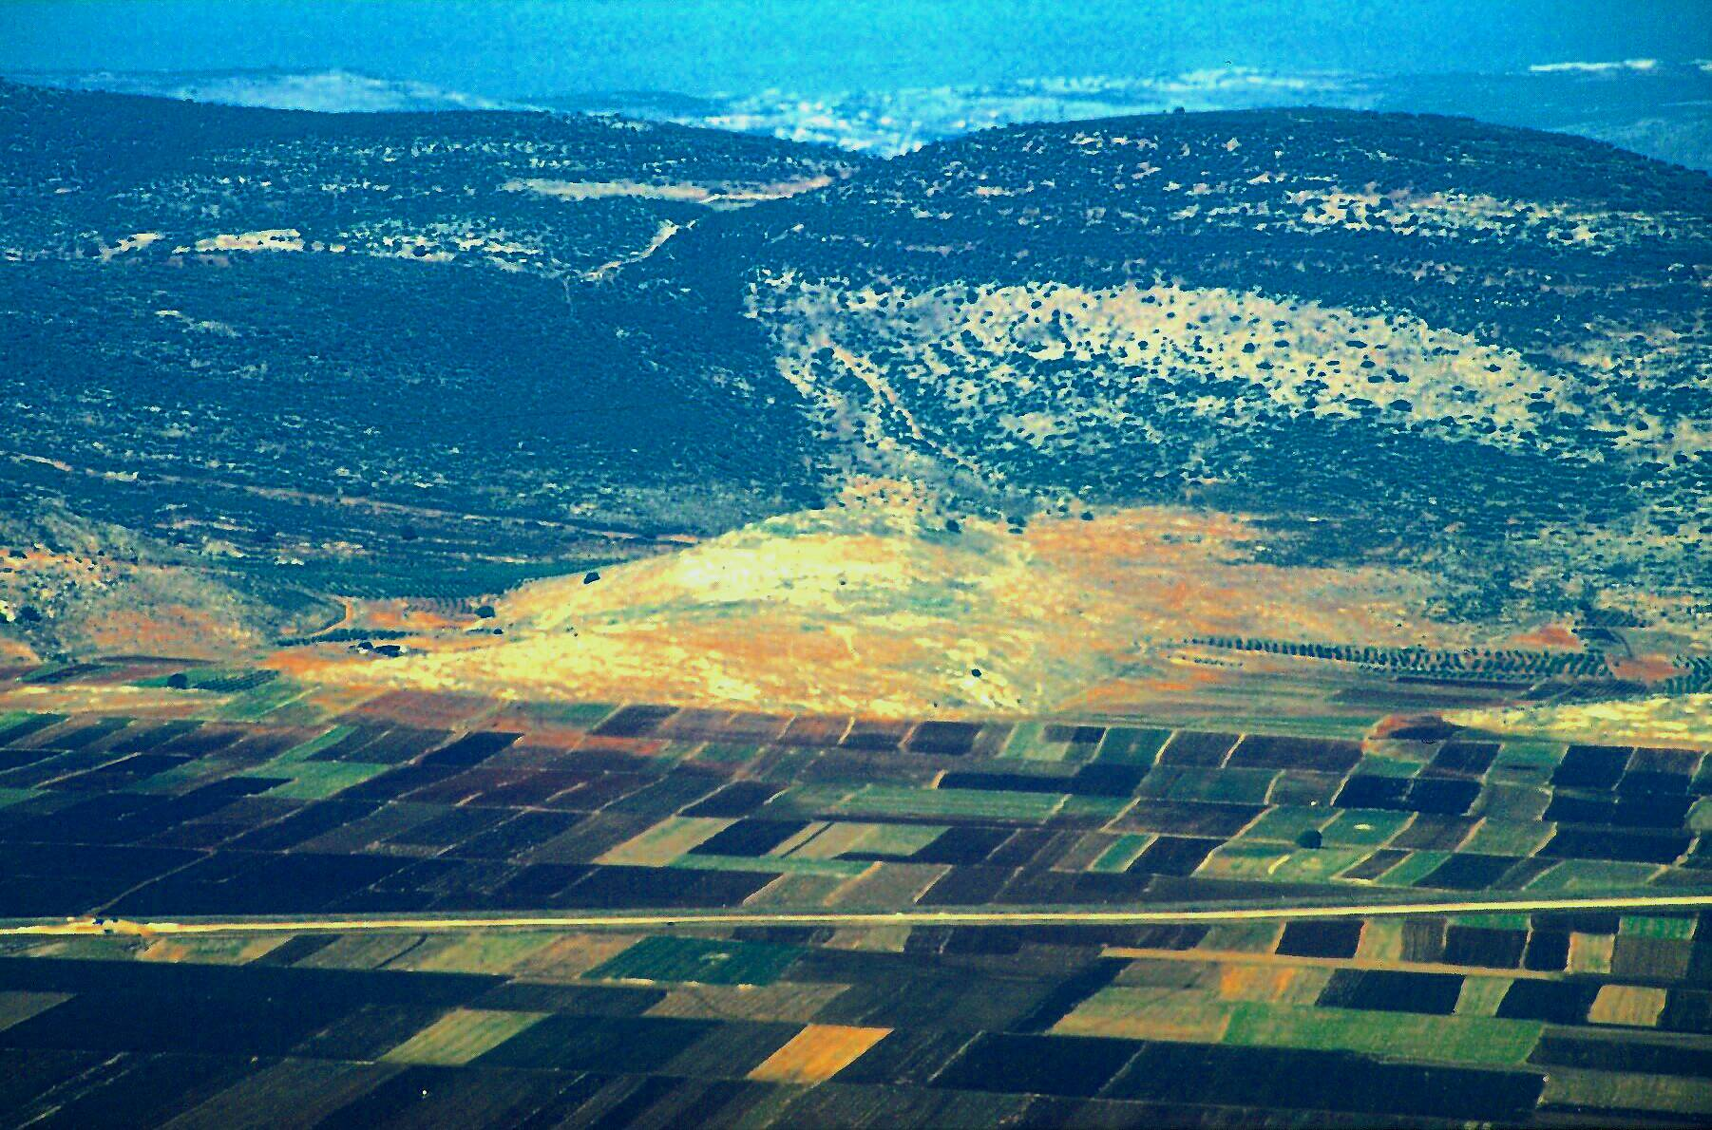
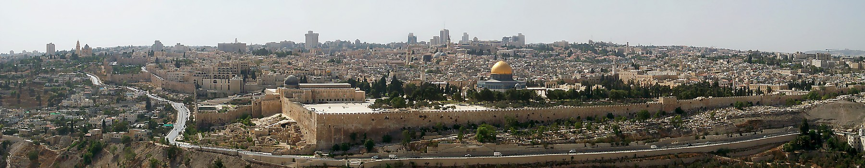
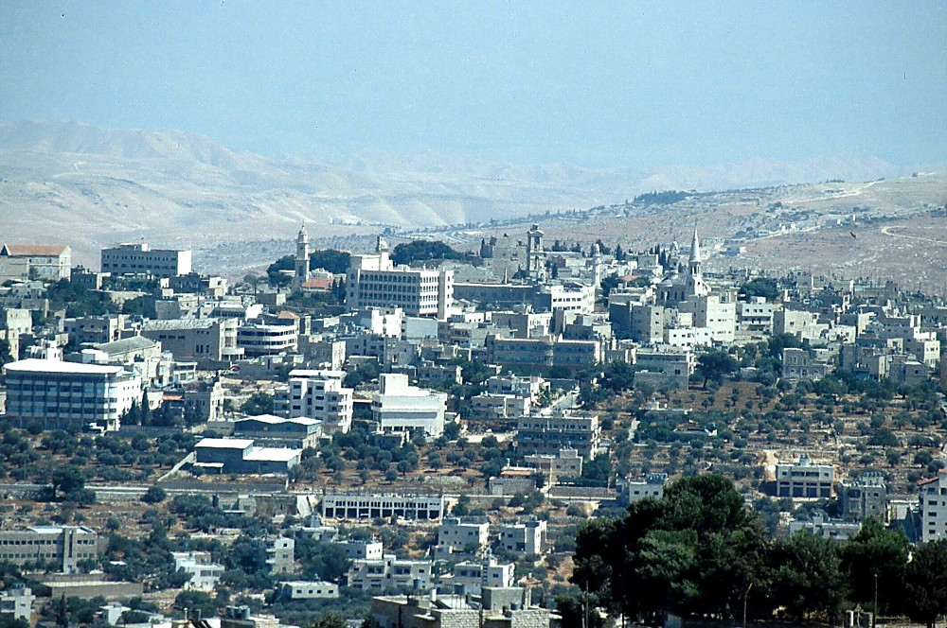
Ayuda para el estudio #07
Capernaúm
Seis puntos focales de la vida y viajes de Jesús
Nazaret
Galilea
Caná
Jesús
Jerusalén
Belén
Manual pág. 39-41
05
6

Slide 6
Juan 2:1-11
Jesús
Vida
Jesús Traveled His Tierra:
Caná: Lugar del primer milagro de Jesús del que se tenga conocimiento.
06

Slide 7
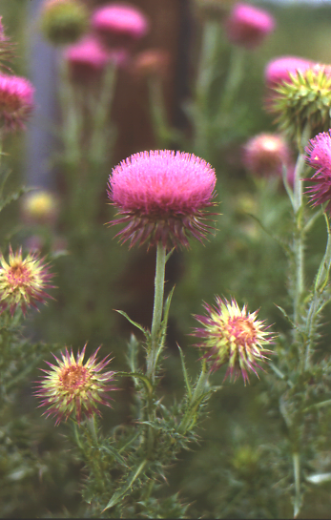
Jesús
Vida
Piense en la forma de un cardo...
Manual pág. 39-41
07
1

Slide 8
Hechos 9:31
Galilea
Samaria
Jesús
Vida
Judea
La ruta con forma de cardo de los viajes de Jesús...
Manual pág. 39-41
08
1

Slide 9
7
Juan 2:13-25
Ayuda para el estudio #07
Jesús
Vida
1. El primer ministerio del Señor en Jerusalén
La ruta con forma de cardo de los viajes de Jesús...
Manual pág. 39-41
09
1

Slide 10
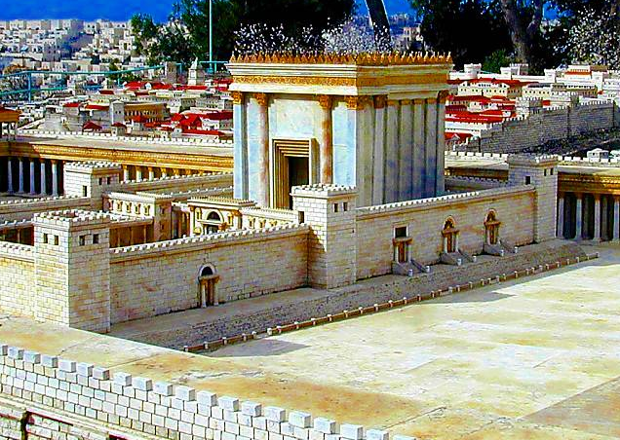
Juan 2:13-25
7
Jesús
Vida
El templo en Jerusalén de Herodes el Grande
Manual pág. 39-41
10

Slide 11

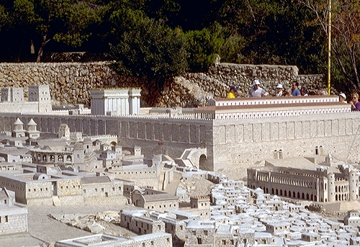
Juan 2:13-25
Jerusalén en los tiempos de Jesús
Jesús
Vida
La ciudad circundante
El monte del templo, el templo y la fortaleza antonia
Reconocimiento: Holyland Hotel, Jerusalén
Manual pág. 39-41
11

Slide 12
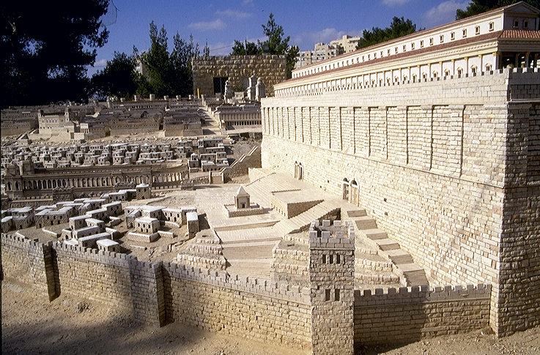

Marcos 11:27
Jerusalén en los tiempos de Jesús
Jesús
Vida
Escalones del sur enel monte del templo
La puerta oriental
Reconocimiento: Holyland Hotel, Jerusalén
Manual pág. 39-41
12

Slide 13
Juan 4
El reino del norte: Israel
10 tribus
2 tribus
2. El paso a
Samaria
El reino del sur: Judá
Jesús
Vida
1. El primer ministerio del Señor en Jerusalén
Siloé: El tabernáculo
La ruta con forma de cardo de los viajes de Jesús...
Manual pág. 39-41
13
3

Slide 14
Mt 4:13-16; 9:1
3. El ministerio
galileo en
Capernaúm
2. El paso a
Samaria
Jesús
Vida
1. El primer ministerio del Señor en Jerusalén
La ruta con forma de cardo de los viajes de Jesús...
Manual pág. 39-41
14

Slide 15
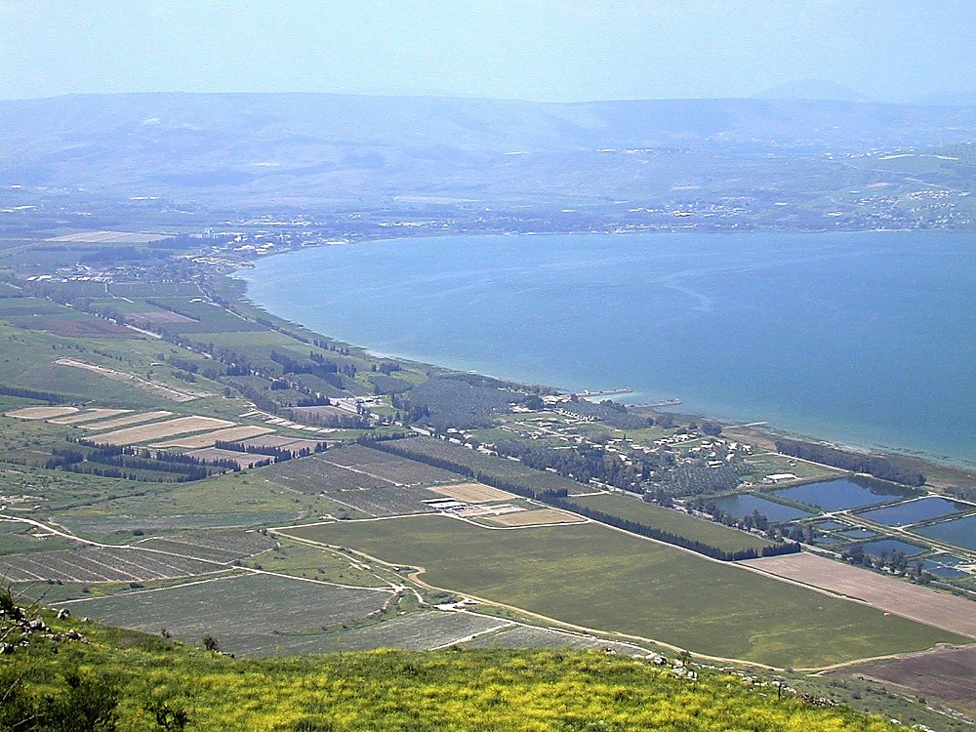
Capernaúm: Oficinas centrales del ministerio
Jesús
Vida
Jesús viajó por su tierra:
Costa noroeste, mar de Galilea
15

Slide 16
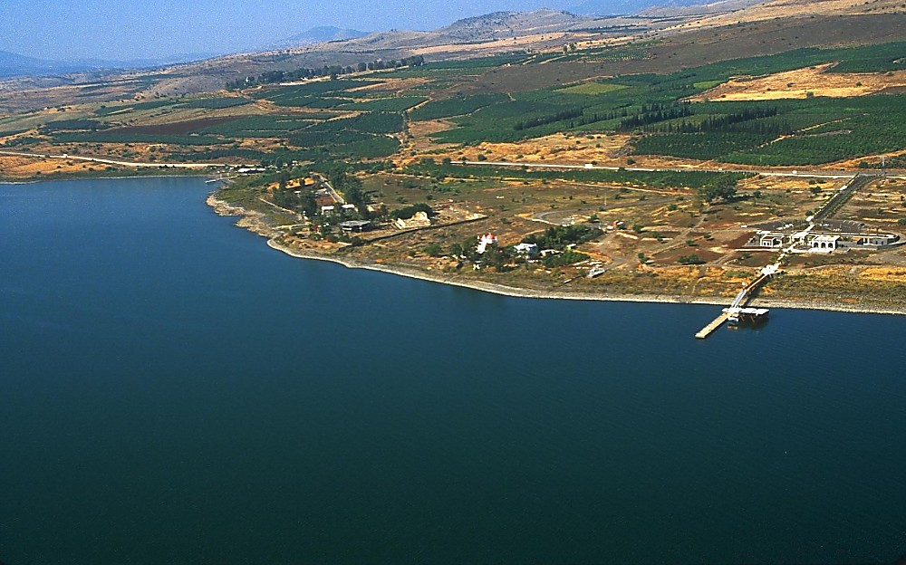
Jesús
Vida
Jesús viajó por su tierra:
Llegando a Capernaúm por aire
16

Slide 17
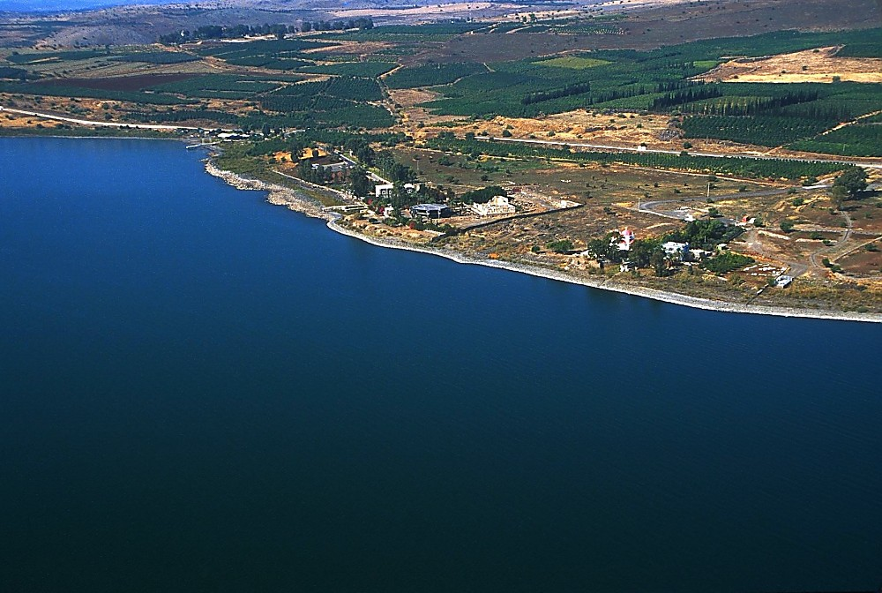
Jesús
Vida
Jesús viajó por su tierra:
Llegando a Capernaúm por aire
17

Slide 18
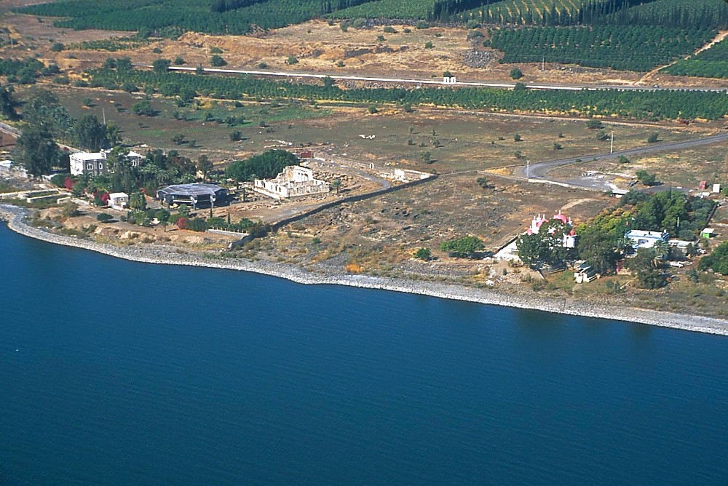
Jesús
Vida
Jesús viajó por su tierra:
Llegando a Capernaúm por aire
18

Slide 19
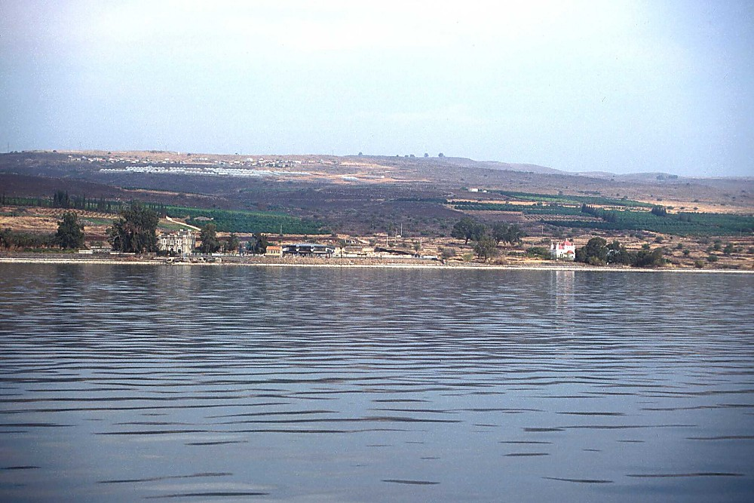
Jesús
Vida
Jesús viajó por su tierra:
Llegando a Capernaúm por agua
19

Slide 20
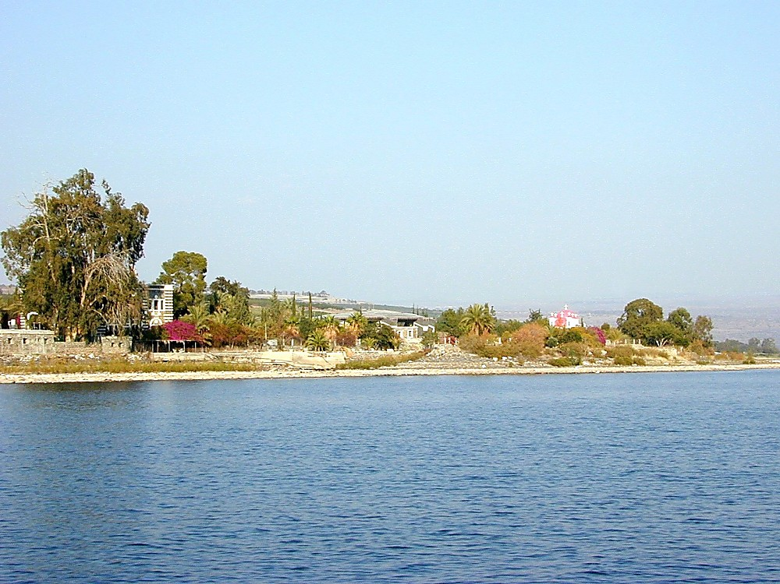
Jesús
Vida
Jesús viajó por su tierra:
Llegando a Capernaúm por agua
20

Slide 21
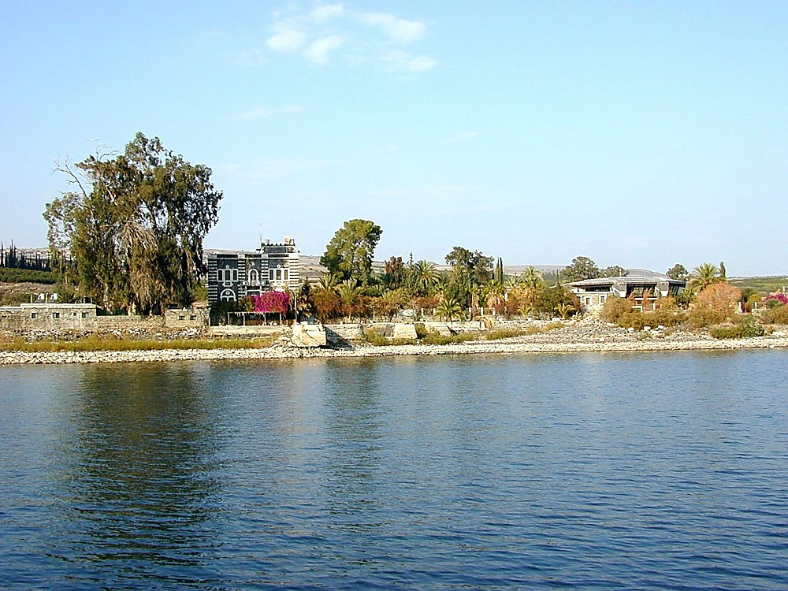
Jesús
Vida
Jesús viajó por su tierra:
Llegando a Capernaúm por agua
21

Slide 22
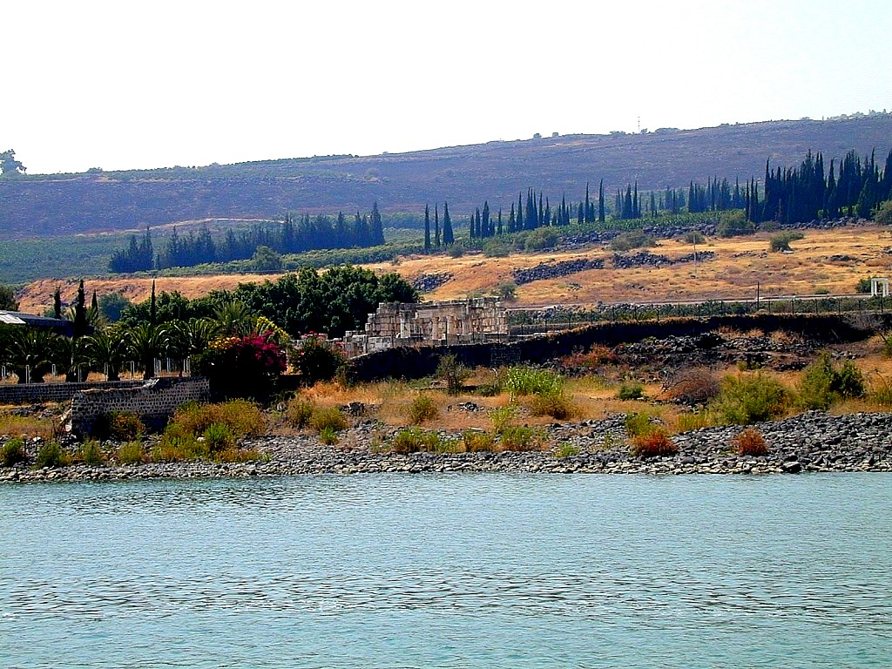
Jesús
Vida
Jesús viajó por su tierra:
Llegando a Capernaúm: la sinagoga
22

Slide 23
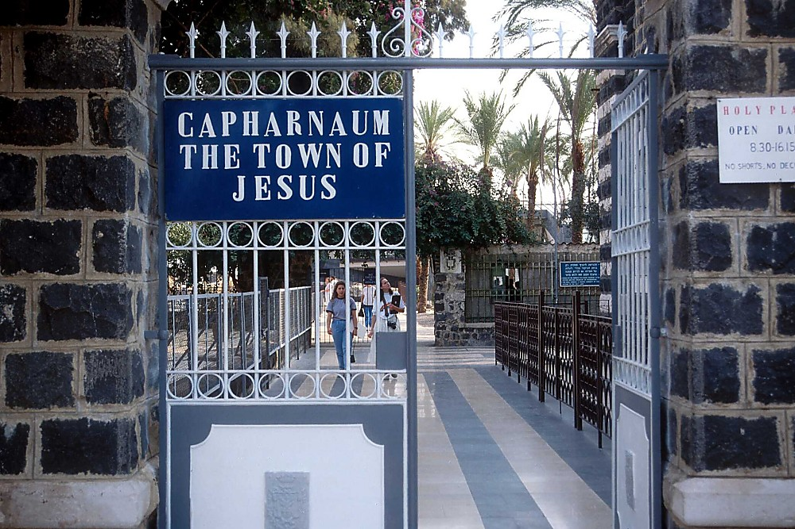
Capernaúm, la ciudad de Jesús
Jesús
Vida
Jesús viajó por su tierra:
Entrando a “la ciudad de Jesús”
23

Slide 24
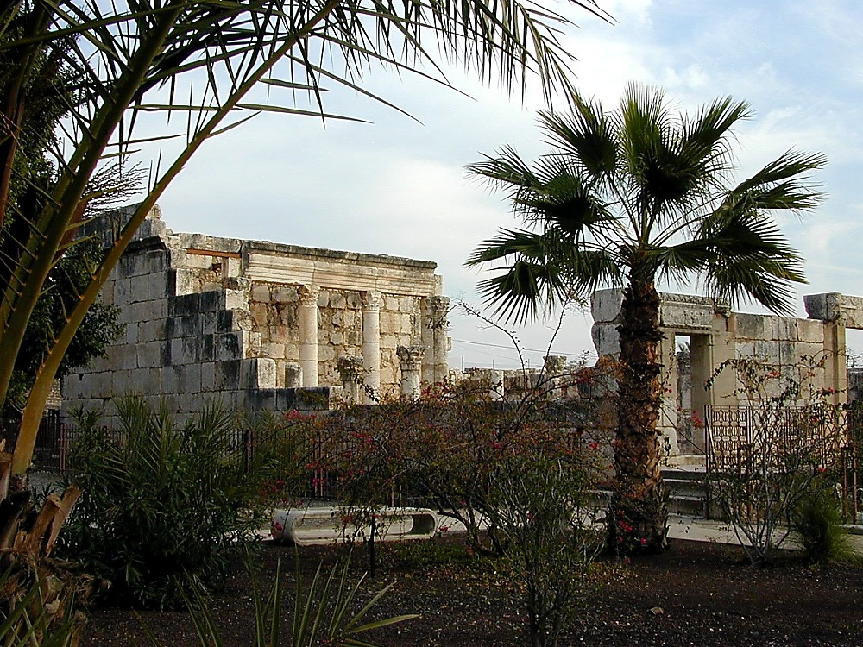
Jesús
Vida
Jesús viajó por su tierra:
La sinagoga posterior de Capernúm
24

Slide 25
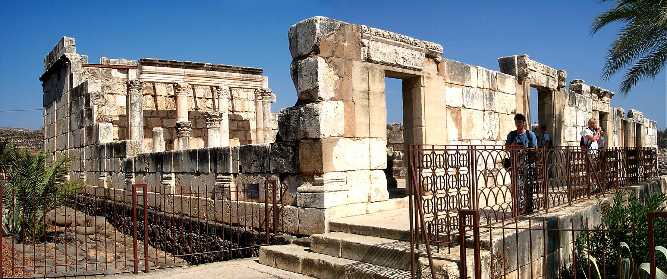
Jesús
Vida
Jesús viajó por su tierra:
La sinagoga posterior de Capernúm
25

Slide 26
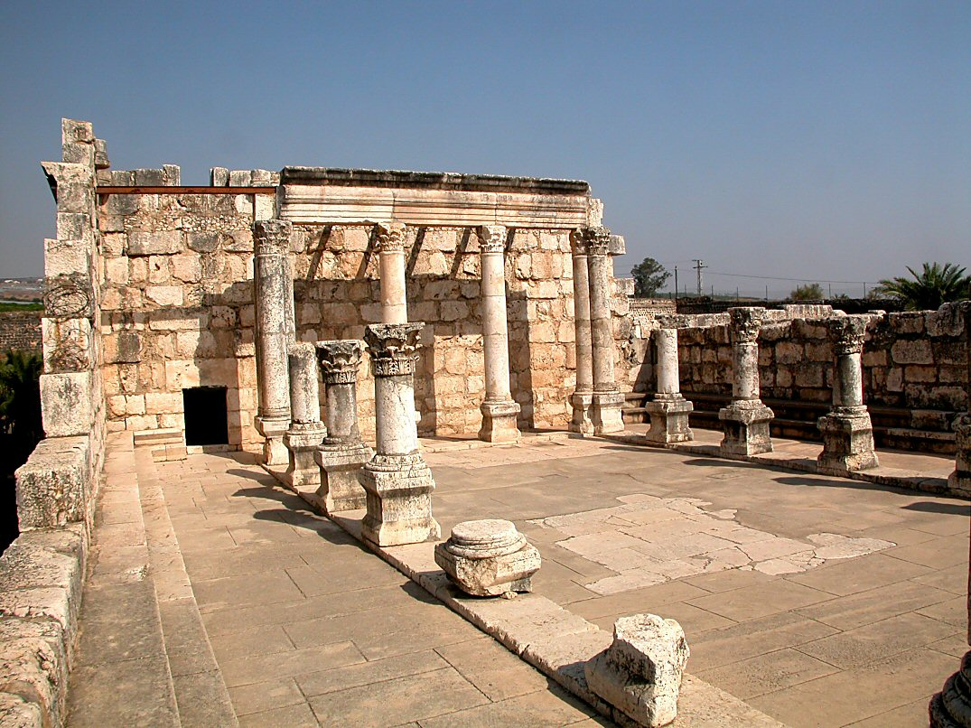
Marcos 1:21; Juan 6:59
Jesús
Vida
Jesús viajó por su tierra:
La sinagoga posterior de Capernúm
26

Slide 27
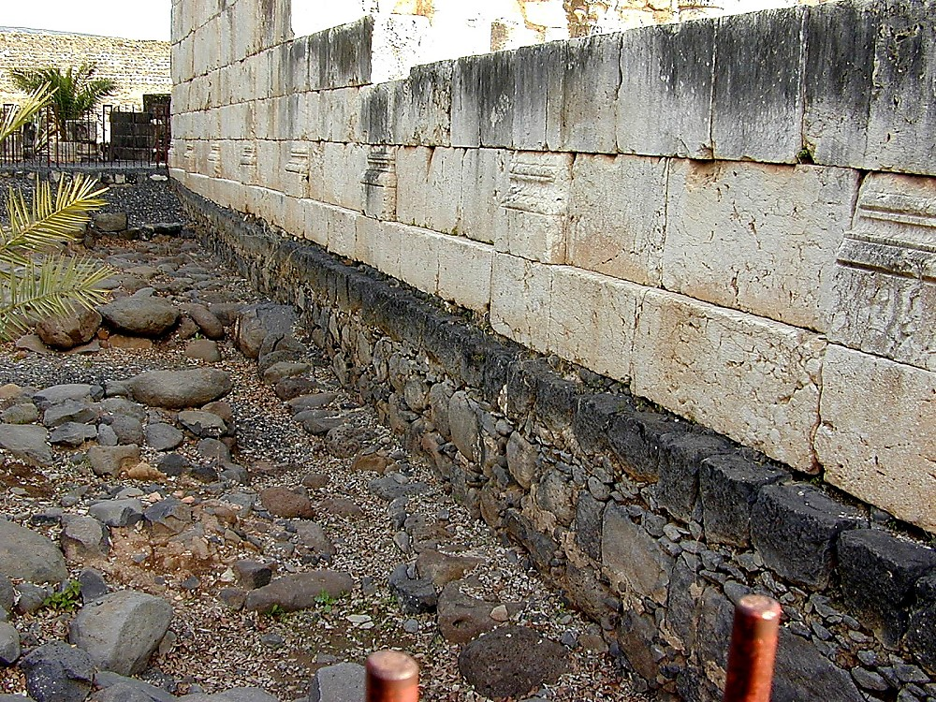
Jesús
Vida
Jesús viajó por su tierra:
Las calles de basalto de Capernaúm
27

Slide 28
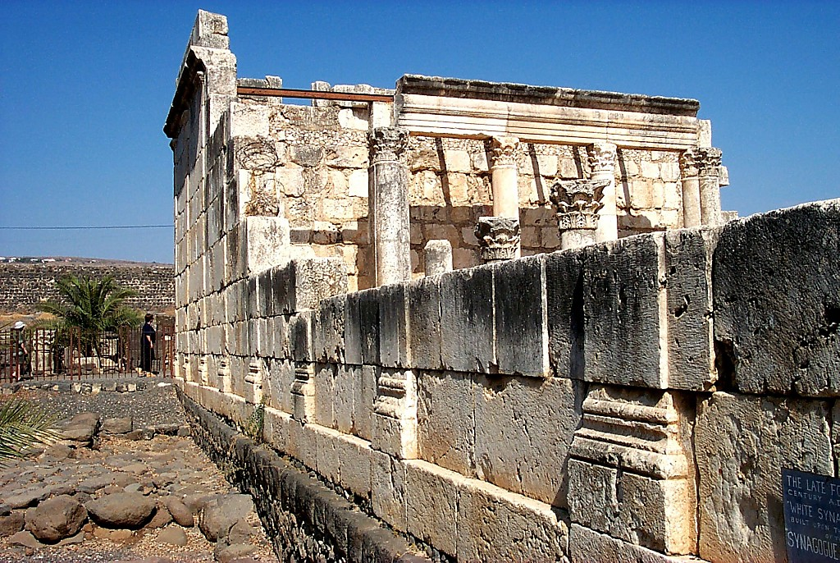
Jesús
Vida
Jesús viajó por su tierra:
Las calles de basalto de Capernaúm
28

Slide 29
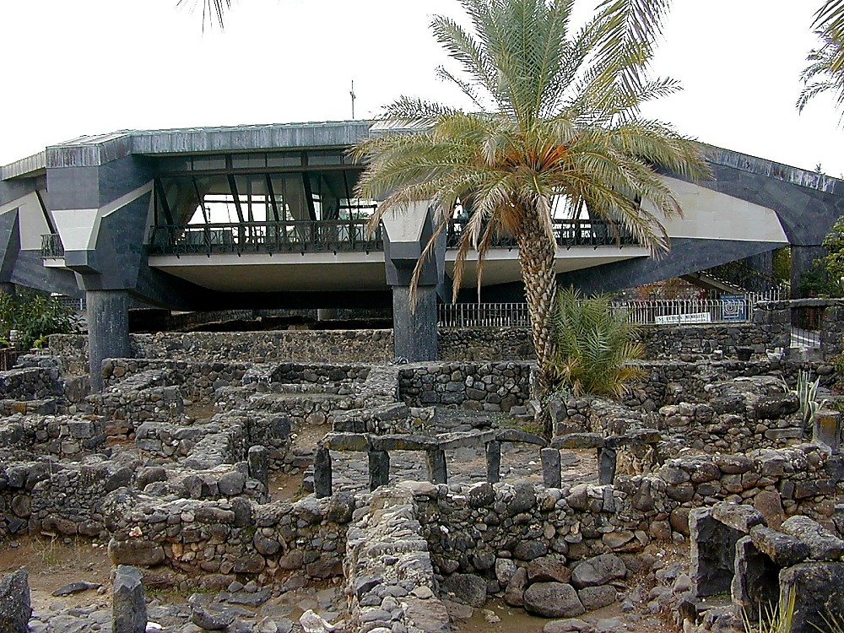
Jesús
Vida
Jesús viajó por su tierra:
Protección a la casa de Pedro en Capernaúm
29

Slide 30
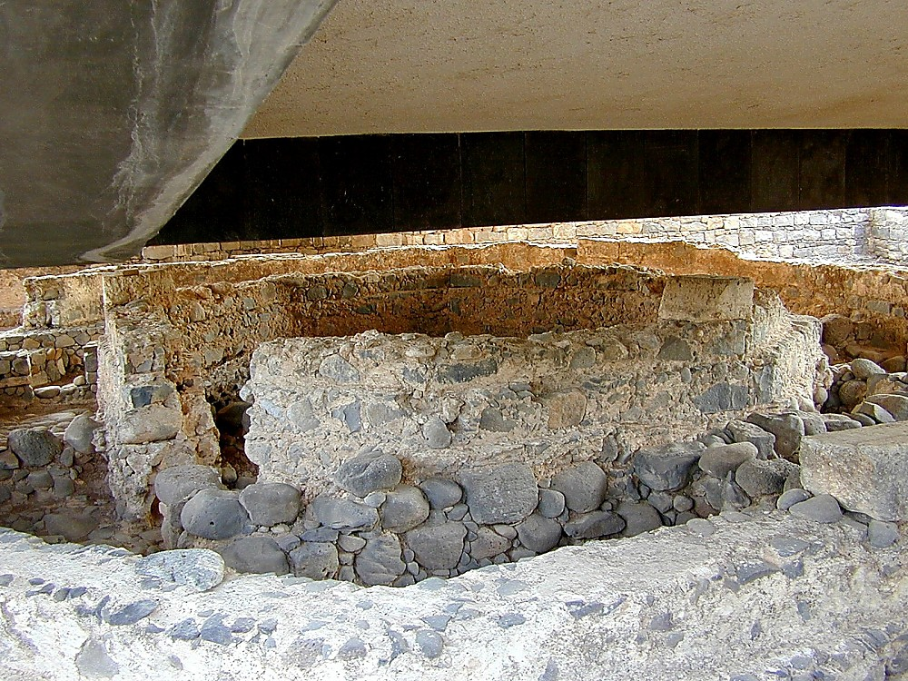
Jesús
Vida
Jesús viajó por su tierra:
Los restos de la casa de Pedro en Capernaúm
30

Slide 31

Jesús
Vida
Jesús viajó por su tierra:
Puesta de sol en el mar de Galilea
31

Slide 32
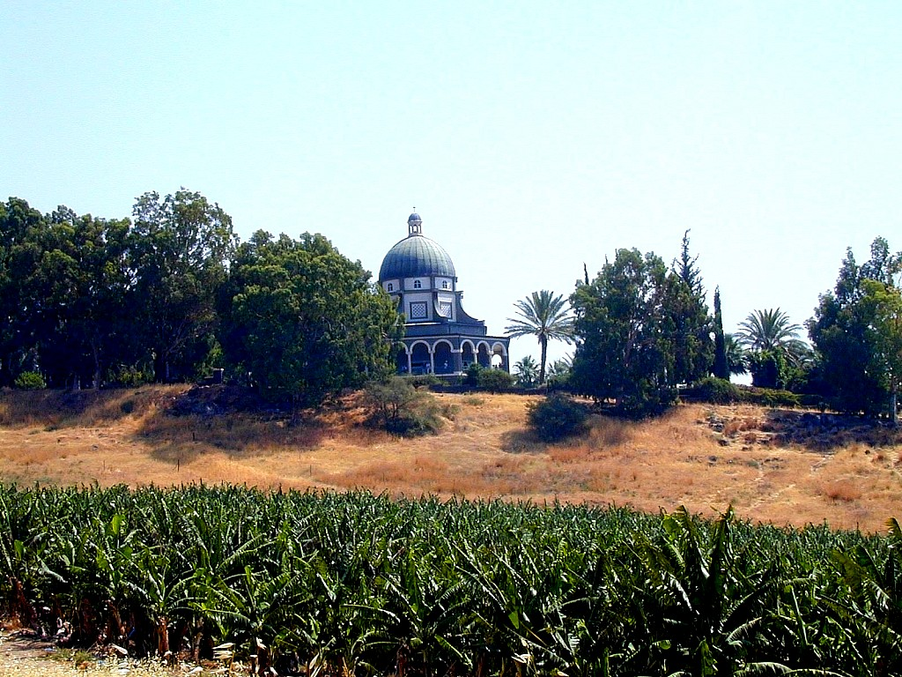
Jesús
Vida
Jesús viajó por su tierra:
Monte de las bienaventuranzas
32

Slide 33
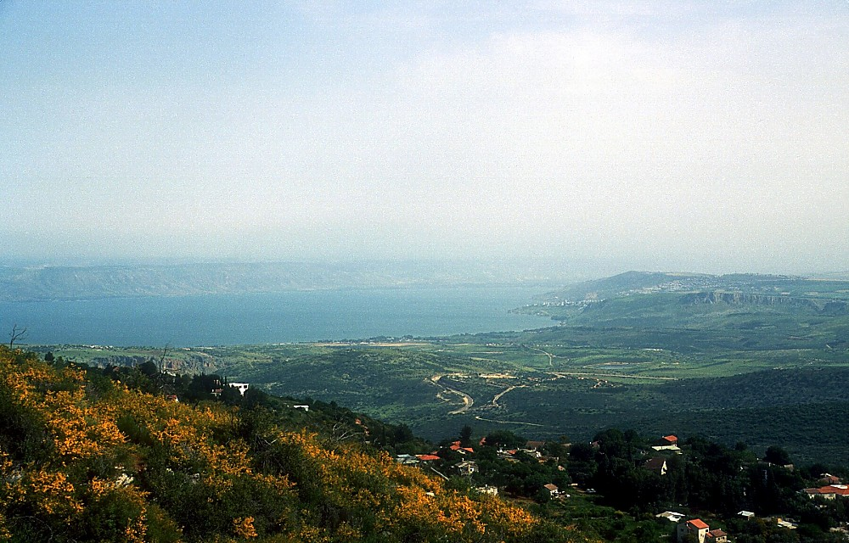
Jesús
Vida
Jesús viajó por su tierra:
En las alturas de Galilea
33

Slide 34
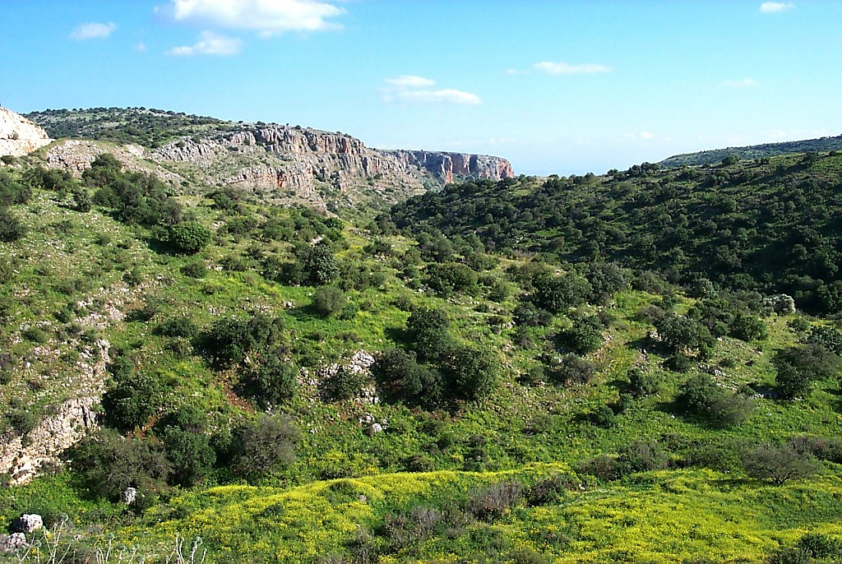
Jesús
Vida
Jesús viajó por su tierra:
Los campos altos en Galilea
34

Slide 35
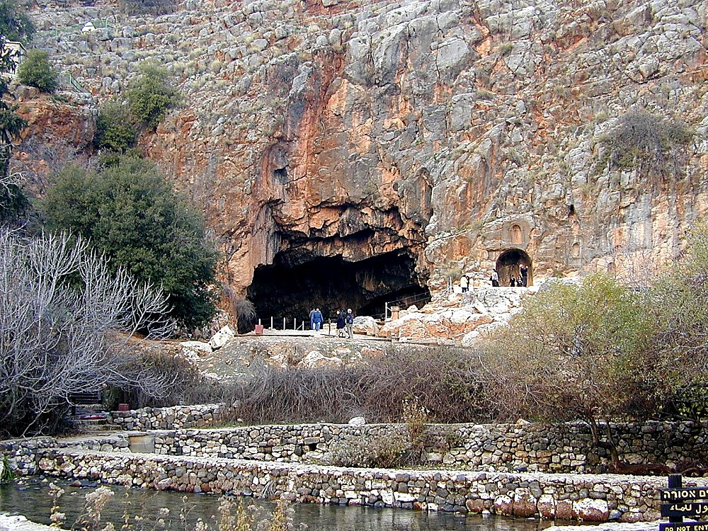
Mateo 16:13-17
Jesús
Vida
Jesús viajó por su tierra:
Cesarea de Filipo. A Pedro: “…¡sobre esta roca!”
35

Slide 36
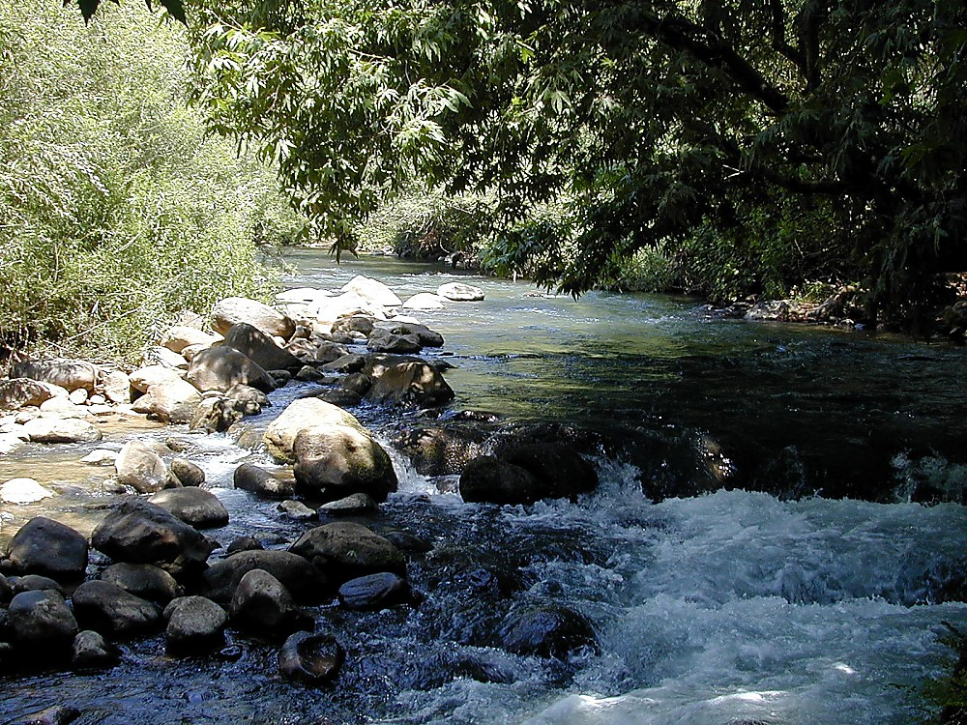
Jesús
Vida
Jesús viajó por su tierra:
Aguas en la parte alta del Jordán
36

Slide 37
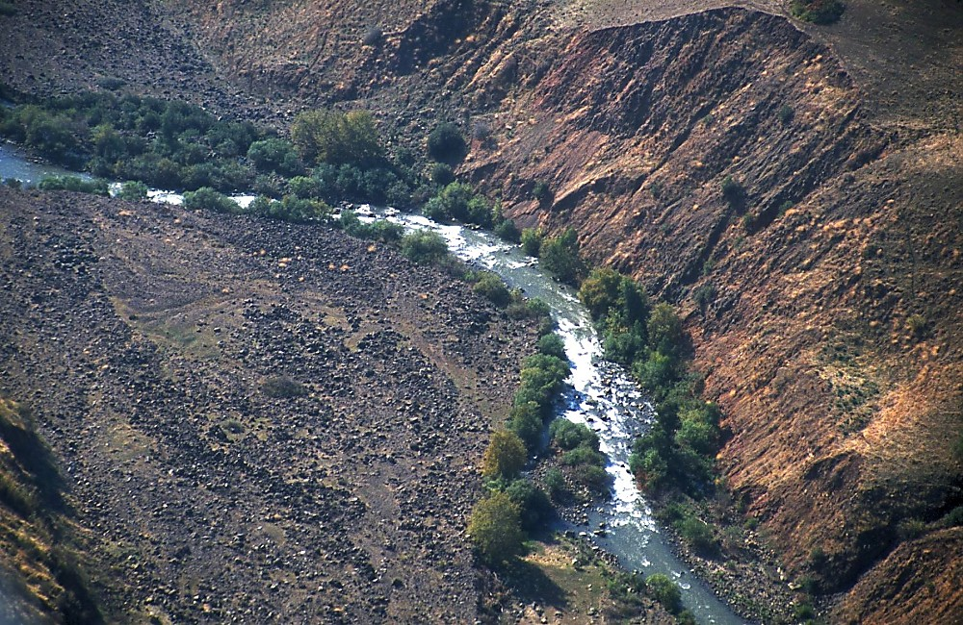
Jesús
Vida
Jesús viajó por su tierra:
El río Jordán fluye hacia el sur
37

Slide 38
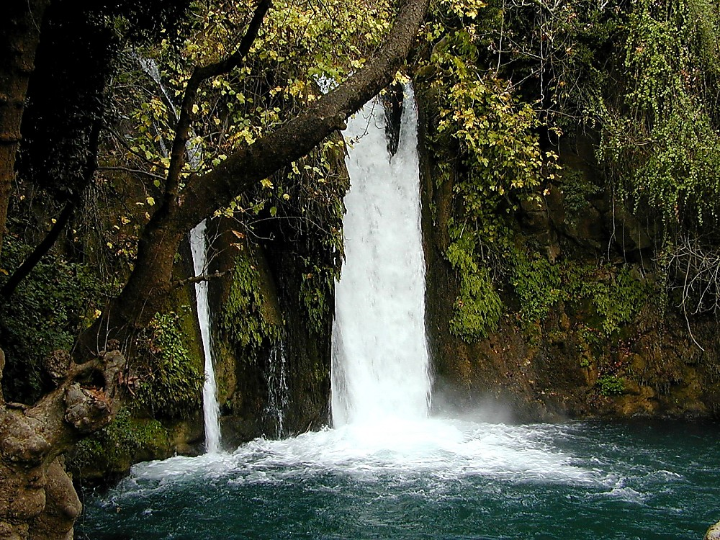
Jesús
Vida
Jesús viajó por su tierra:
Las aguas abundantes de Galilea
38

Slide 39
Mt 4:25; Marcos 7:31
3. El ministerio
galileo en
Capernaúm
2. El paso a
Samaria
Jesús
Vida
1. El primer ministerio del Señor en Jerusalén
La ruta con forma de cardo de los viajes de Jesús...
39
2

Slide 40
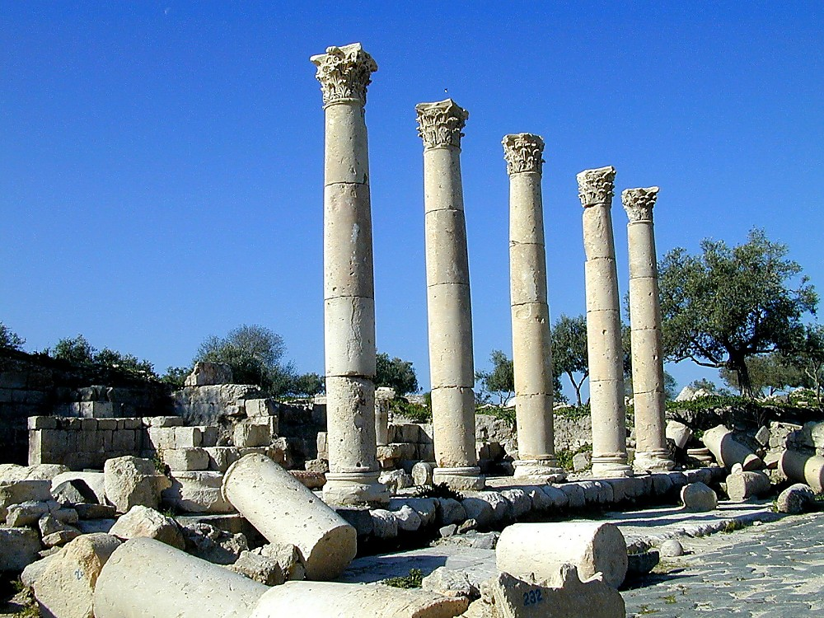
Marcos 5:1; Lucas 8:26-37; Mateo 8:28-34
Jesús
Vida
Jesús viajó por su tierra:
La ciudad de Gadara con su estilo griego
40

Slide 41

Juan 2:23; 4:45; 5:1-2; 10:22; 12:12
3. El ministerio
galileo en
Capernaúm
Ruinas de Capernaúm
2. El paso a
Samaria
Jesús
Vida
1. El primer ministerio del Señor en Jerusalén
Jerusalén
La ruta con forma de cardo de los viajes de Jesús...
41
2

Slide 42
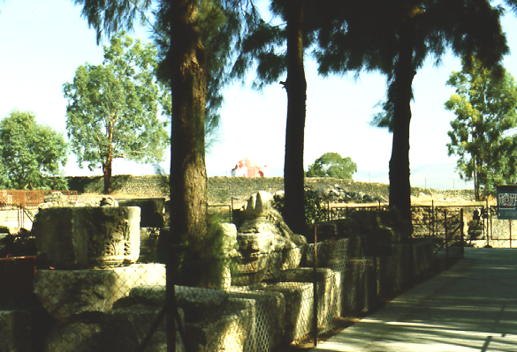
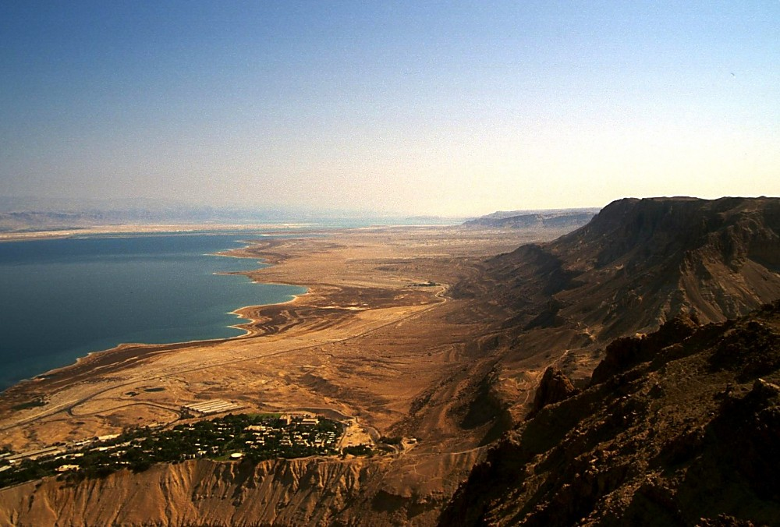
Juan 2:23; 4:45; 5:1-2; 10:22; 12:12
De Capernaúm a Jerusalén : 80 millas
Jesús
Vida
Mar de Galilea, del río Jordán al mar Muerto: 75 millas
Manual pág. 39-41
42
2

Slide 43
Lucas 19:1-26
3. El ministerio
galileo en
Capernaúm
2. El paso a
Samaria
4. El ministerio en Perea
Jesús
Vida
1. El primer ministerio del Señor en Jerusalén
La ruta con forma de cardo de los viajes de Jesús...
43

Slide 44
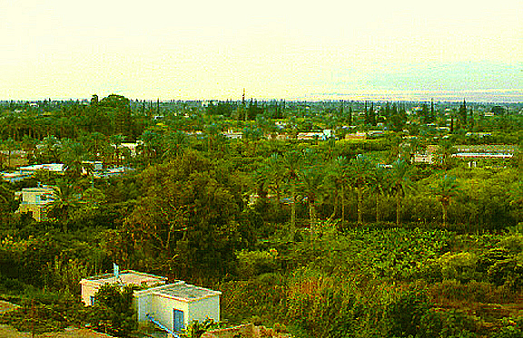
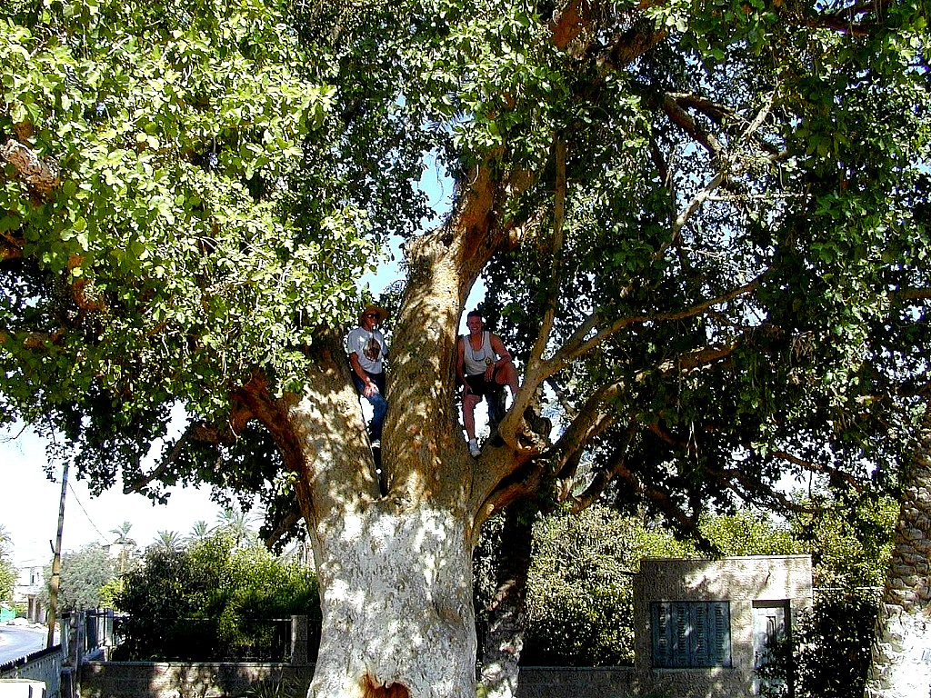
Lucas 19:2-10
Jesús
Vida
Jesús viajó por su tierra:
Zaqueo en el sicómoro
Manual pág. 39-41
44
1

Slide 45
Mateo 21:10-16; Juan 12:13
3. El ministerio
galileo en
Capernaúm
2. El paso a
Samaria
4. El ministerio en Perea
Jesús
Vida
1. El primer ministerio del Señor en Jerusalén
5.El ministerio final en Jerusalén
La ruta con forma de cardo de los viajes de Jesús...
45

Slide 46
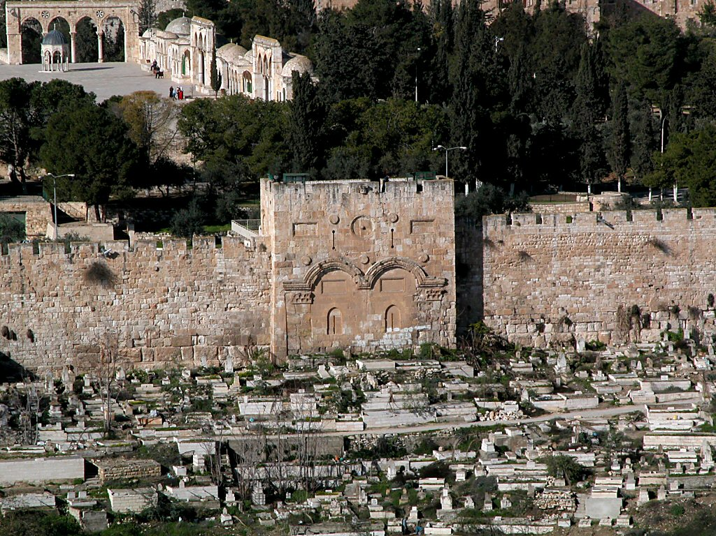
Mateo 21:12-16
Monte del templo en la Jerusalén actual
Jesús
Vida
Puerta oriental al monte del templo
Monte de moria de Abraham:
Lugar de los templos judíos
Manual pág. 39-41
46
2

Slide 47
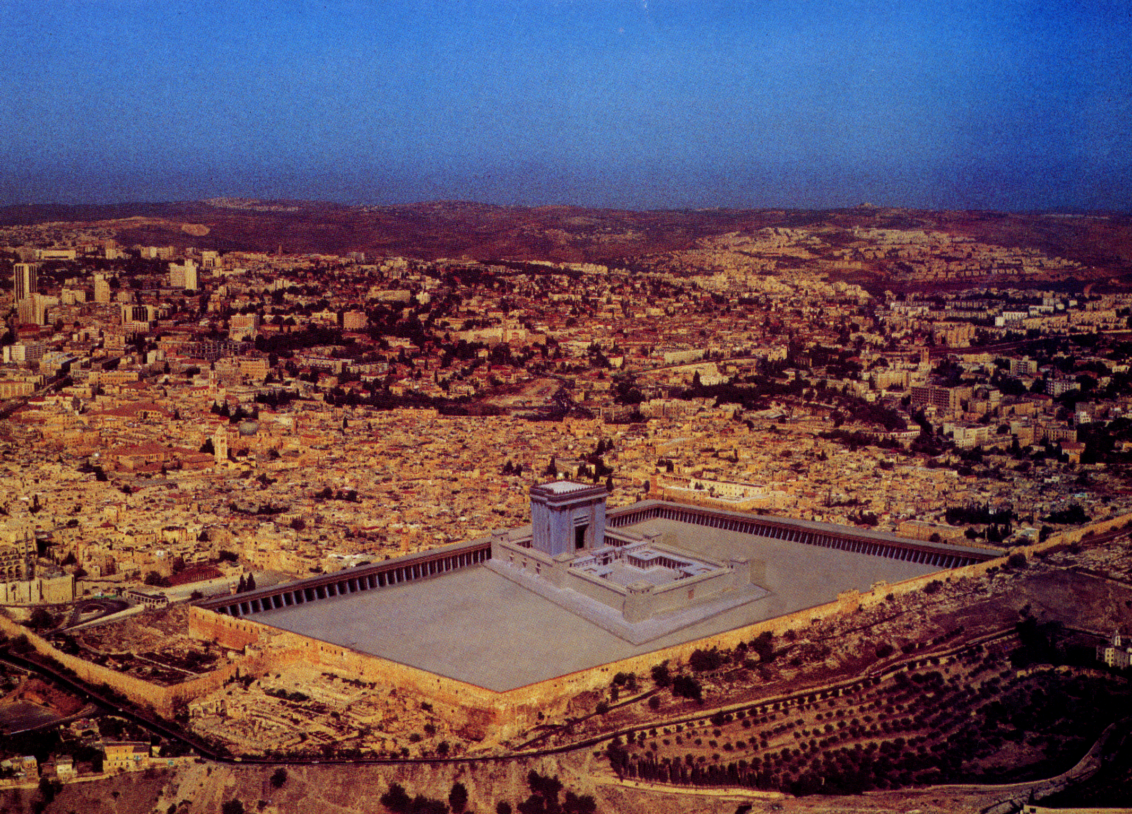
Mateo 21:12-16
Jesús
Vida
¿Y si el templo de los tiempos de Jesús todavía estuviera en pie...?
Manual pág. 39-41
47

Slide 48
Mateo. 26:28; Marcos 14:24; Lucas 22:20
Jesús
Vida
Cruz
• El nuevo pacto
Jesús
Vida
Cruz
Manual pág. 39-41
48

Slide 49
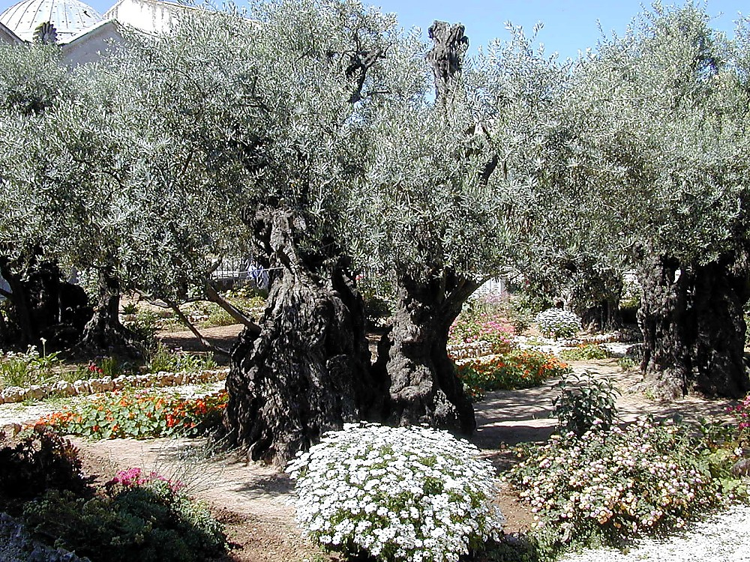
Lucas 22:39-44
Jesús
Vida
Cruz
En el monte de los olivos: El huerto de Getsemaní
“Padre, si quieres, no me hagas beber este trago amargo; pero no se cumpla mi voluntad, sino la tuya.”
Manual pág. 39-41
49
1

Slide 50
Mateo. 26-28; Marcos 14-16; Lucas 23-24; Juan 19-20
Jesús
Vida
Cruz
• El nuevo pacto
• “Todo se ha cumplido”
Jesús
Vida
• Muerte de Jesús
Cruz
• Su sepultura
• Su resurrección
Manual pág. 39-41
50
4

Slide 51
Mateo 16:18; 28:19
Jesús
Vida
Cruz
Iglesia
• La “Ecclesia” --
“Los llamados-afuera”
Jesús
Vida
Cruz
• Comenzó en Jerusalén…
y luego al resto del
mundo.
Manual pág. 39-41
51
4

Slide 52
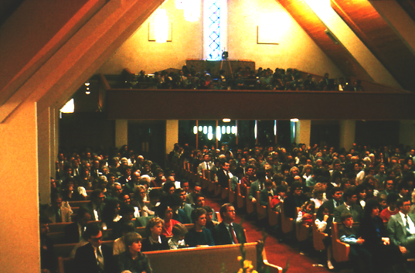
La iglesia:
¡Somos la cresta de la ola!
Jesús
Vida
Cruz
Iglesia
Manual pág. 39-41
52
2

Slide 53
La iglesia:
“…y serán mis testigos tanto en Jerusalén como en toda Judea y Samaria, y hasta los confines de la tierra”.
¿Qué estamos haciendo al respecto?
Jesús
Vida
Cruz
Iglesia
Hechos 1:8 (NIV)
Manual pág. 39-41
53
1

Slide 54
Apocalipsis
Jesús
Datos y
Teología
Vida
Cruz
Iglesia
Evangelios
Jesús
Hechos
Vida
Cruz
Iglesia
Epístolas
Evangelios
Apocalipsis
Manual pág. 39-41
54

Slide 55
Apocalipsis
Jesús
Datos y
Teología
Vida
Cruz
Historia
de la
iglesia
Iglesia
Evangelios
Jesús
Hechos
Vida
Cruz
Iglesia
Epístolas
Evangelios
Hechos
Apocalipsis
Manual pág. 39-41
55

Slide 56
Apocalipsis
Jesús
Datos y
Teología
Vida
Cruz
Historia
de la
iglesia
Iglesia
Evangelios
Asuntos
relacionados
con
la iglesia
Jesús
Hechos
Vida
Cruz
Iglesia
Epístolas
Evangelios
Hechos
Epístolas
Apocalipsis
Manual pág. 39-41
56

Slide 57
Apocalipsis
Jesús
Datos y
Teología
Vida
Cruz
Historia
de la
iglesia
Iglesia
Evangelios
Asuntos
relacionados
con
la iglesia
Jesús
Hechos
Vida
Cruz
Iglesia
Epístolas
Evangelios
Hechos
Epístolas
Apocalipsis
Apocalipsis
Futuro y
eternidad
Manual pág. 39-41
57

Slide 58
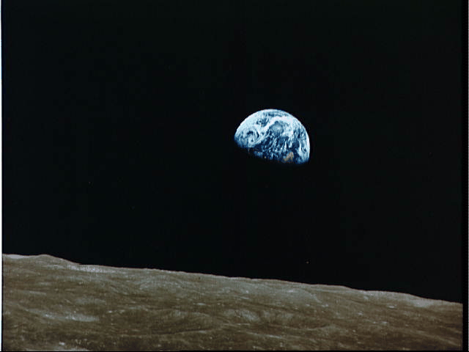
“Tal es el escenario cuando la Biblia llega a su gloriosa culminación en el libro de Apocalipsis.
Allí, en el contexto del milenio, todas las muchas corrientes de la historia y los pactos incondicionales de Dios fluyen juntos hacia la culminación.
Jesús
Vida
Cruz
Se había cumplido todo lo que fue prometido.
Iglesia
Evangelios
Hechos
Aquel antiguo acuerdo entre Dios y su amigo Abraham se ha consumado."
Epístolas
Apocalipsis
John Walvoord
Manual pág. 39-41
58
3
© 2012 TBBMI
PHOTO ©NASA
8.0.03f.

Slide 59

El pacto abrahámico
(“El llamado”)
Génesis 12: 1-3
Jesús
Tierra
Simiente
Bendición
Vida
Cruz
Iglesia
Evangelios
Hechos
Tierra
Davídico
Nuevo
Epístolas
Apocalipsis
Deuteronomio
30: 1-10
2 Samuel
7: 4 -16
Jeremías
31: 31-33
Manual pág. 39-41
59

Slide 60
El pacto abrahámico
(“El llamado”)
Génesis 12: 1-3
Jesús
Tierra
Simiente
Bendición
Vida
Cruz
Iglesia
Evangelios
Hechos
Tierra
Davídico
Nuevo
Epístolas
Apocalipsis
Deuteronomio
30: 1-10
2 Samuel
7: 4 -16
Jeremías
31: 31-33
Manual pág. 39-41
60

Slide 61
El pacto abrahámico
(“El llamado”)
Génesis 12: 1-3
Jesús
Tierra
Simiente
Bendición
Vida
Cruz
Iglesia
Evangelios
Hechos
Tierra
Davídico
Nuevo
Epístolas
Apocalipsis
Deuteronomio
30: 1-10
2 Samuel
7: 4 -16
Jeremías
31: 31-33
Manual pág. 39-41
61

Slide 62
El pacto abrahámico
(“El llamado”)
Génesis 12: 1-3
Jesús
Tierra
Simiente
Bendición
Vida
Cruz
Iglesia
Evangelios
Hechos
Tierra
Davídico
Nuevo
Epístolas
Apocalipsis
Deuteronomio
30: 1-10
2 Samuel
7: 4 -16
Jeremías
31: 31-33
Manual pág. 39-41
62
1

Slide 63
El pacto abrahámico
Creación
Abraham
(“El llamado”)
José
Génesis 12: 1-3
Moisés
Josué
Anarquía
Realeza
Jesús
Tierra
Cautividad
Bendición
Vida
Simiente
Cruz
Silencio
Iglesia
Evangelios
Hechos
Tierra
Davídico
Nuevo
Epístolas
Jesús
Apocalipsis
Deuteronomio
30: 1-10
2 Samuel
7: 4 -16
Jeremías
31: 31-33
Manual pág. 39-41
63
1

Slide 64
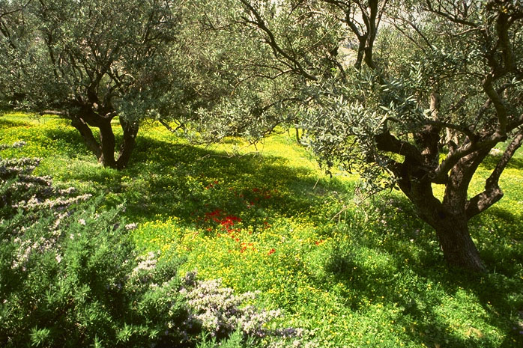
¿Entonces qué?
Jesús
Vida
Cruz
Iglesia
Evangelios
Hechos
Epístolas
Apocalipsis
El huerto de Getsemaní, Monte de los Olivos, Jerusalén
64
1

Slide 65
“…Desde entonces comenzó Jesús a predicar: «Arrepiéntanse, porque el reino de los cielos está cerca… Jesús recorría toda Galilea, enseñando en las sinagogas, anunciando las buenas nuevas del reino, y sanando toda enfermedad y dolencia entre la gente…’ ” Mateo 4:17, 23
Jesús
Vida
Cruz
Iglesia
Evangelios
Hechos
Epístolas
Apocalipsis
65

Slide 66
“Más bien, busquen primeramente el reino de Dios y su justicia, y todas estas cosas les serán añadidas.” Mateo 6:33
Jesús
Vida
Cruz
Iglesia
Evangelios
Hechos
Epístolas
Apocalipsis
66

Slide 67
“Él nos libró del dominio de la oscuridad y nos trasladó al reino de su amado Hijo.”
Col 1:13
Jesús
Vida
Cruz
Iglesia
Evangelios
Hechos
Epístolas
Apocalipsis
67

Slide 68
Dos mensajes centrales de toda la Escritura:
#1: Celebrar y demostrar la Gloria de Dios
Jesús
Vida
Cruz
Iglesia
Evangelios
Hechos
#2: Guiarnos hacia el Reino de Dios
Epístolas
Apocalipsis
68
2

Slide 69
Jesucristo vino para salvar lo que se había perdido…y así dar vida eterna, uno debe llegar hasta ella mediante la fe en el evangelio del Mesías.
Jesús
Vida
Cruz
Iglesia
Evangelios
Hechos
Epístolas
Apocalipsis
Por lo tanto : ¡Tenemos que ir y contarlo!
69
1

Slide 70
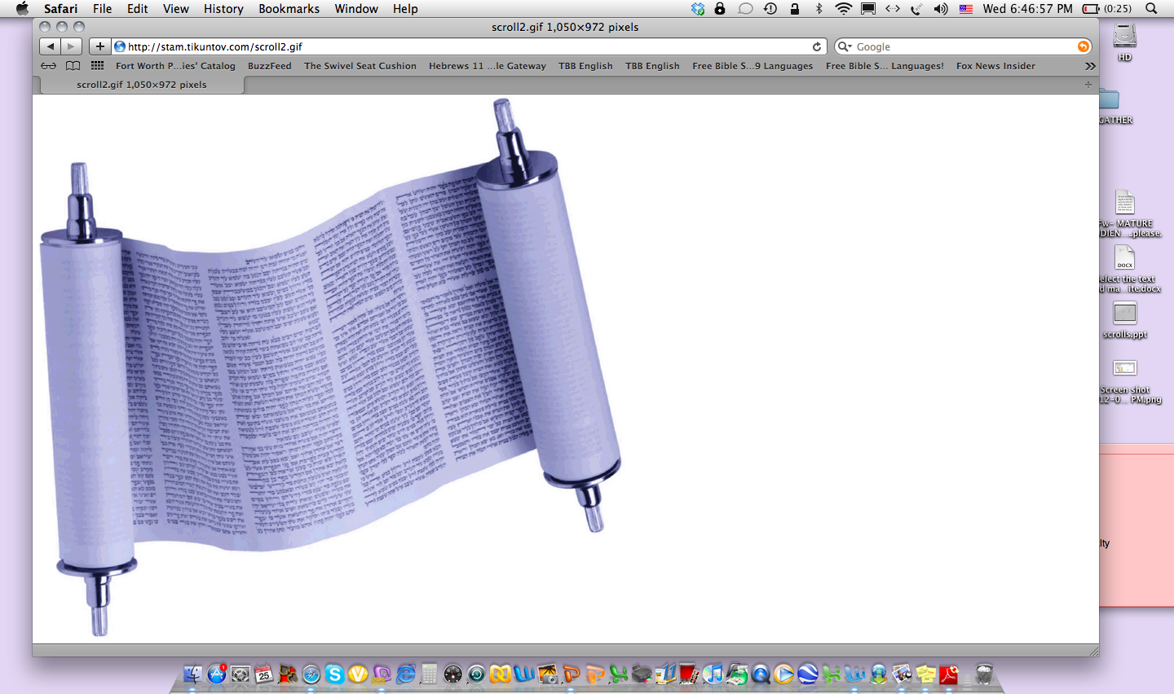
Génesis hasta Apocalipsis
Creación
Anarquía
1er hombre y mujer
Jueces
1er Pecado
350
1er Evangelio
350
C
1era familia
(1000 B.C.)
1er asesinato
Realeza
(1000 B.C.)
Diluvio/arco iris
S - D - S
Torre
••• División•••
PD
Norte Sur
(2000 B.C.)
(2000 B.C.)
Judá
Israel
Abraham
3 sociedades
El llamado
10 2
C 7 S J
T - S - B
Los profetas
PN
I - I
PA
20-J 20-R
J - E
200 350
Asiria Babilonia
12
Cautividad
7 = 4 + 3
José
70 años
Jesús
Esclavitud
3 viajes largos
Vida
4 personas
Cruz
430
100 años / 50,000
100 años / 50,000
Iglesia
Z - E - N
Evangelios
(1500 B.C.)
Hechos
Moisés
(1500 B.C.)
(500 B.C.)
S
Silencio
(500 B.C.)
Epístolas
Éxodo
Alex the Greek
Apocalipsis
Sinaí
Sistemas romanos
M - C - C
Cades-Barnea
Jesús
40
40
Vida
Ayuda para el estudio #04 y #31
5 sermones
J
Cruz
PT
Iglesia
Josué
Evangelios
Jericó/Hai
Hechos
Territorio dividido
Epístolas
Apocalipsis
70
19

Slide 71
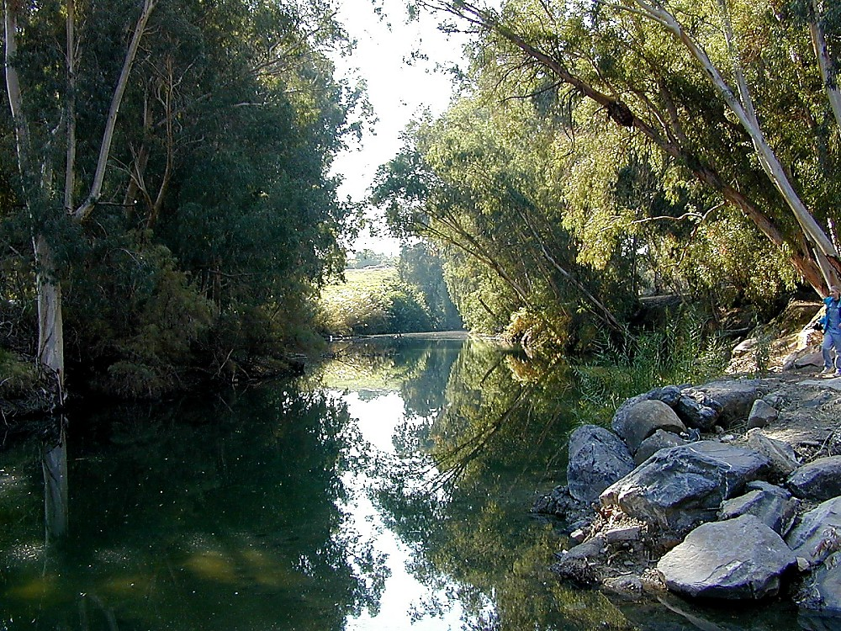
Génesis hasta Apocalipsis
Creación
Anarquía
1er hombre y mujer
Jueces
1er Pecado
350
1er Evangelio
350
1era familia
(1000 B.C.)
1er asesinato
Realeza
(1000 B.C.)
Diluvio/arco iris
S - D - S
Torre
••• División•••
PD
Norte Sur
(2000 B.C.)
Abraham
(2000 B.C.)
Judá
Israel
El llamado
10 2
T - S - B
Los profetas
PN
I - I
PA
20-J 20-R
J - E
200 350
Asiria Babilonia
12
Cautividad
José
70 años
Jesús
Esclavitud
3 viajes largos
Vida
430
100 años / 50,000
Cruz
100 años / 50,000
Iglesia
Z - E - N
Evangelios
(1500 B.C.)
Hechos
Moisés
(1500 B.C.)
(500 B.C.)
Silencio
(500 B.C.)
Epístolas
Éxodo
Alex the Greek
Apocalipsis
Sinaí
Sistemas romanos
M - C - C
Cades-Barnea
Jesús
40
40
Vida
5 sermones
Cruz
PT
Iglesia
Josué
Evangelios
Jericó/Hai
Hechos
Territorio dividido
Epístolas
Apocalipsis
71

Slide 72
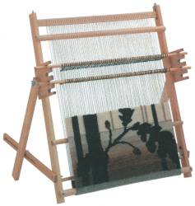
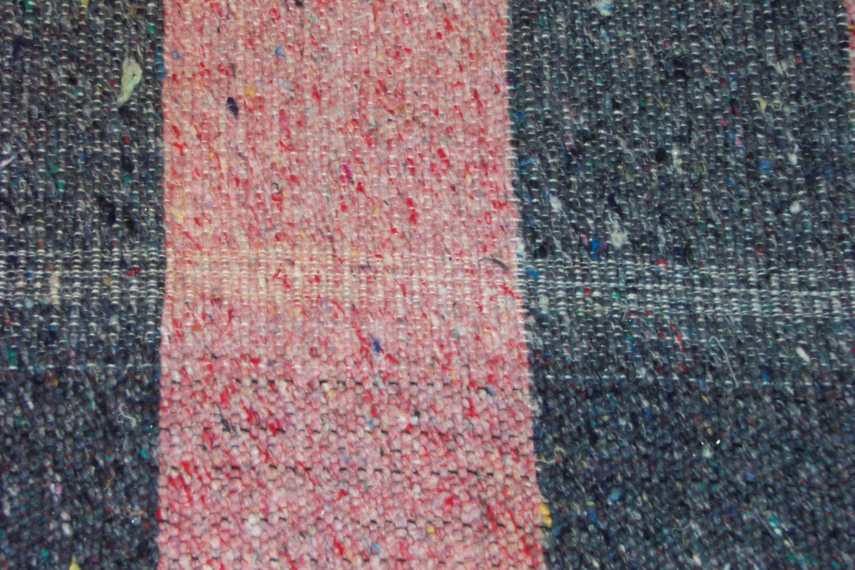
¿Y qué de este tejido de Israel?
Ver ayuda para el estudio #08
72
2

Slide 73
Piensa en esta tela israelita de un tejido muy apretado…
Trama
(Tejido)
Urdimbre
…¿qué lo mantiene unido?
73
5
© 2012 TBBMI
8.0.03f.

Slide 74



Imagine que está ensartando un telar para tejer...
Un tejido de la cronología bíblica
74
1
© 2012 TBBMI
8.0.03f.

Slide 75
Imagine que está ensartando un telar para tejer...
75
© 2012 TBBMI
8.0.03f.

Slide 76
Imagine que está ensartando un telar para tejer...
10
5
76
© 2012 TBBMI
8.0.03f.

Slide 77
Imagine que está ensartando un telar para tejer...
Creación
Abraham
José
Moisés
Josué
Anarquía
Realeza
Cautividad
Silencio
Jesús
Los tiempos finales
77
2
© 2012 TBBMI
8.0.03f.

Slide 78
Un tejido de la cronología bíblica
7
C 7 S J
4P
3S
J
C
A
J
M
J
A
R
C
S
Creación
Abraham
José
Moisés
Josué
Anarquía
Realeza
Cautividad
Silencio
Jesús
78
4
© 2012 TBBMI
8.0.03f.

Slide 79
Un tejido de la cronología bíblica
7
C 7 S J
4P
3S
J
C
A
J
M
J
A
R
C
S
79
© 2012 TBBMI
8.0.03f.

Slide 80
Un tejido de la cronología bíblica
7
C 7 S J
4P
3S
J
C
A
J
M
J
A
R
C
S
Pacto abrahámico
Génesis 12 y 15
80
2
© 2012 TBBMI
8.0.03f.

Slide 81
Un tejido de la cronología bíblica
7
C 7 S J
4P
3S
J
C
A
J
M
J
A
R
C
S
Pacto abrahámico
Pacto de la tierra
Deuteronomio 30
81
2
© 2012 TBBMI
8.0.03f.

Slide 82
Un tejido de la cronología bíblica
7
C 7 S J
4P
3S
J
C
A
J
M
J
A
R
C
S
Pacto abrahámico
Pacto de la tierra
Pacto davídico
2 Samuel 7
82
2
© 2012 TBBMI
8.0.03f.

Slide 83
Un tejido de la cronología bíblica
7
C 7 S J
4P
3S
J
C
A
J
M
J
A
R
C
S
Pacto abrahámico
Pacto abrahámico
Pacto de la tierra
Pacto davídico
Nuevo pacto
Jeremías 31
83
3
© 2012 TBBMI
8.0.03f.

Slide 84
Un tejido de la cronología bíblica
7
C 7 S J
Cena de las bodas del cordero
Jucio del gran trono blanco
Reinado terrenal de Cristo
4P
3S
Cielo nuevo y tierra nueva
J
La segunda venida
C
A
J
M
J
A
R
C
S
Pacto abrahámico
Los tiempos finales
Pacto de la tierra
Pacto davídico
Nuevo pacto
84
5
© 2012 TBBMI
8.0.03f.

Slide 85
Un tejido de la cronología bíblica
7
C 7 S J
Cena de las bodas del cordero
Jucio del gran trono blanco
Reinado terrenal de Cristo
4P
3S
Cielo nuevo y tierra nueva
J
La segunda venida
C
A
J
M
J
A
R
C
S
?
Pacto abrahámico
¡Aquí pasa algo!
Pacto de la tierra
Pacto davídico
Nuevo pacto
85
3
© 2012 TBBMI
8.0.03f.

Slide 86
Un tejido de la cronología bíblica
7
C 7 S J
Cena de las bodas del cordero
Jucio del gran trono blanco
4P
3S
cielo nuevo y tierra nueva
Reinado terrenal de Cristo
J
La segunda venida
C
A
J
M
J
A
R
C
S
Pacto abrahámico
Pacto de la tierra
Por qué
Pacto davídico
Nuevo pacto
Qué
86
1
© 2012 TBBMI
8.0.03f.

Slide 87
Un tejido de la cronología bíblica
7
C 7 S J
3S
Cena de las bodas del cordero
Jucio del gran trono blanco
4P
cielo nuevo y tierra nueva
Reinado terrenal de Cristo
J
La segunda venida
C
A
J
M
J
A
R
C
S
Urdimbre
Pacto abrahámico
Pacto de la tierra
Pacto davídico
Nuevo pacto
Trama
87
1
© 2012 TBBMI
8.0.03f.

Slide 88
Un tejido de la cronología bíblica
7
C 7 S J
3S
Cena de las bodas del cordero
Jucio del gran trono blanco
4P
cielo nuevo y tierra nueva
Reinado terrenal de Cristo
J
La segunda venida
C
A
J
M
J
A
R
C
S
Urdimbre
Pacto abrahámico
Pacto de la tierra
Pacto davídico
Nuevo pacto
Trama
88
© 2012 TBBMI
8.0.03f.

Slide 89
Un tejido de la cronología bíblica
7
C 7 S J
3S
Cena de las bodas del cordero
Jucio del gran trono blanco
4P
cielo nuevo y tierra nueva
Reinado terrenal de Cristo
J
La segunda venida
C
A
J
M
J
A
R
C
S
Urdimbre
¡El programa abrahámico está avanzando!
Pacto abrahámico
Pacto de la tierra
Pacto davídico
Nuevo pacto
Trama
89
© 2012 TBBMI
8.0.03f.

Slide 90


¡Ven, Señor Jesús!
¡El documento básico de la fe!
90
1

Slide 91
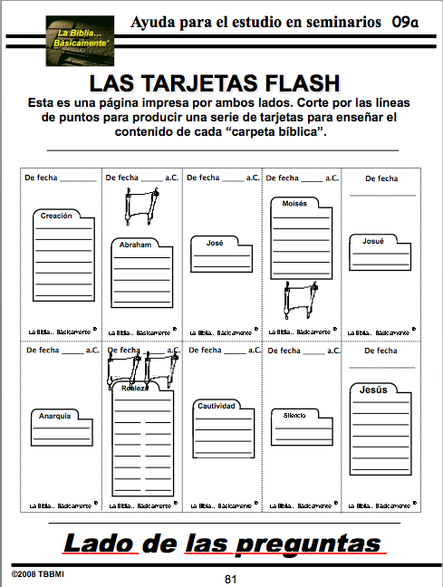
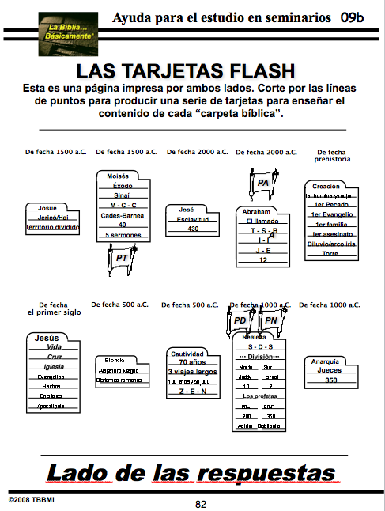
Ayuda para el estudio #09 y #09a
Juego de tarjetas para la cronología rápida
91

Slide 92

Por ahora con
La Biblia ...Básicamente, usted tiene en su mente…
•Una idea llamada “El archivo bíblico”
•La clave mental para abrir “El archivo bíblico”…C 7 S J
•Un Mapa mental que ubica los principales sucesos bíblicos
•El núcleo de la “historia” bíblica: “La cronología rápida”
• Significado
• Razón
• Propósito
• Seguridad
92
4

Slide 93

La Biblia…
Básicamente
®
Una presentación de los Ministerios Internacionales
La Biblia…Básicamente Inc.
Fort Worth, Texas
9.6.03f.
©2012 TBBMI
93

Slide 94
94
©2012 TBBMI
9.6.03f.

Slide 95


La Biblia…Básicamente • BibleStudyDownloads.org
Descárgalo gratis
Notes:
The Bible…Basically (bb)

